Slide 1
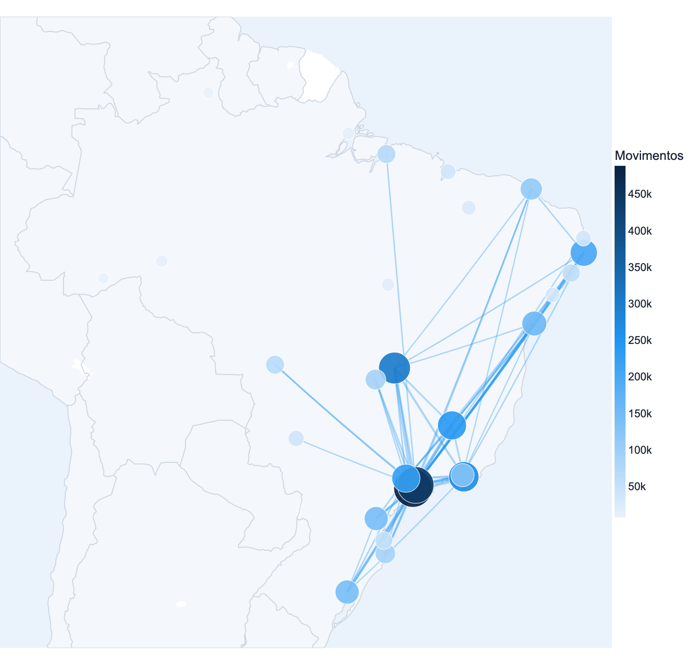
DASHVOOSBRASIL
Da coleta bruta à decisão: 3 milhões de voos da aviação brasileira em dois painéis interativos.
Projeto Final · Banco de Dados Avançado
Caio Adamo Scomparin · Rafael Tamura
Fábio Su Li · Henrique Zaccarias Martelini
A malha aérea nacional

Slide 2
CONTEXTO
O desafio
A ANAC publica, mês a mês, o registro de todos os voos comerciais do Brasil. É um tesouro de informação — mas chega bruto, gigante e desorganizado: acentos quebrados, códigos em vez de nomes, dados faltando.
3,07 mi
490
voos analisados
aeroportos
Nosso objetivo: transformar esse dado bruto em informação que qualquer pessoa consiga explorar e entender.
150
2022–25
companhias
período coberto
Por que isso é um projeto de Banco de Dados?
Porque o coração do trabalho é o ciclo do dado — coletar, limpar, integrar, transformar e disponibilizar de forma rápida e confiável. O painel é só a ponta visível de todo esse processo.
DashVoosBrasil · Banco de Dados Avançado
2

Slide 3
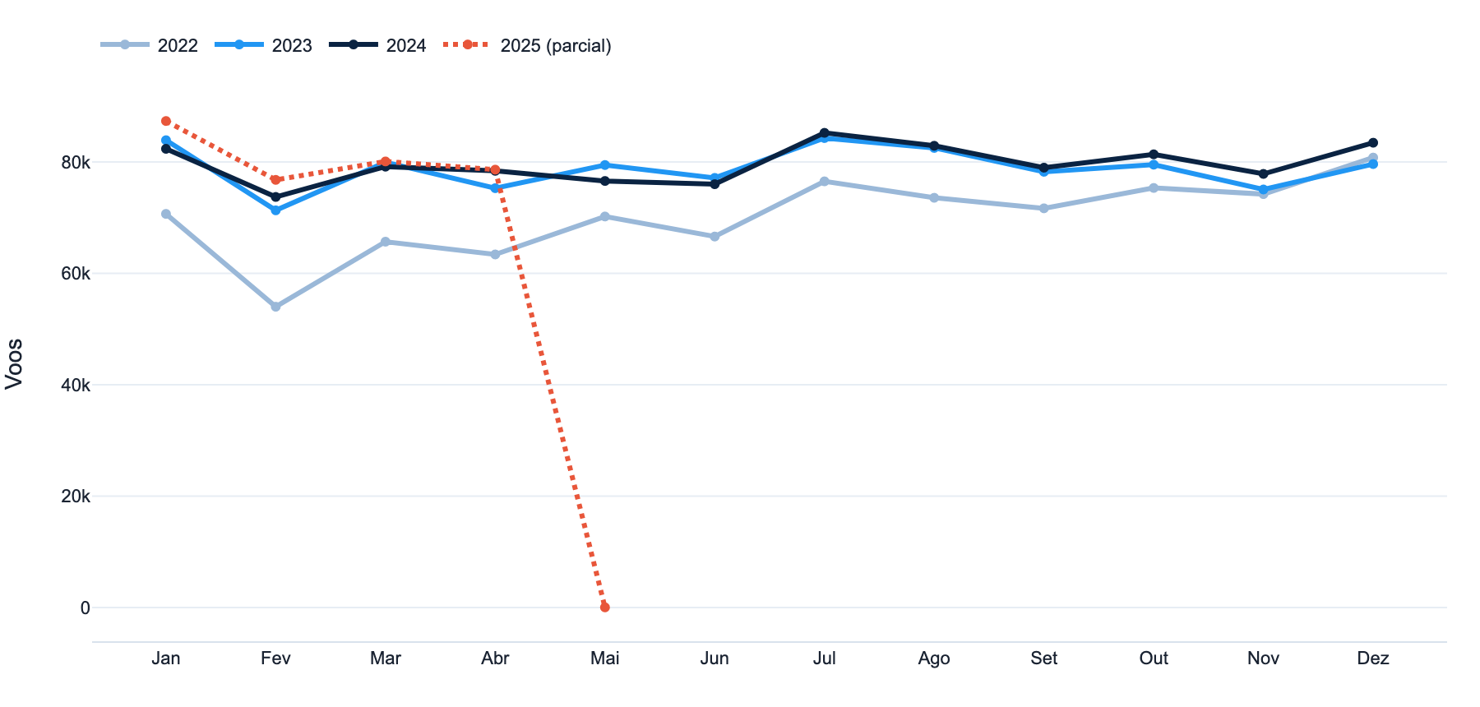
VISÃO GERAL
A solução: dois painéis sobre um mesmo pipeline
Painel Executivo
Painel de Exploração
Mesmo dado, perguntas diferentes
a visão de diretoria
o painel do analista
8 indicadores com variação ano a ano
Mapa da malha aérea do país
Concentração de mercado e frota
Leitura em 5 segundos
8 abas temáticas e filtros encadeados
Pontualidade, frota, tarifas, geografia
Aba de curiosidades e correlações
Tabela com download em CSV
DashVoosBrasil · Banco de Dados Avançado
3

Slide 4
ARQUITETURA
Pense em um restaurante: cada arquivo, uma estação
1
O entregador
Robô que baixa os dados da ANAC automaticamente (com nova tentativa e cache).
coleta_dados.py
2
A faxina e o preparo
Limpa, padroniza, junta os arquivos e calcula atraso, rota, região...
prepara_dados.py
3
A despensa inteligente
Enriquece os dados e os guarda prontos para uso instantâneo (cache).
lib_dados.py
4
O prato executivo
Painel resumido — a visão estratégica do setor.
dashboard_visao_geral.py
5
O prato de degustação
Painel detalhado — 8 abas para explorar a fundo.
dashboard_exploratorio.py
Princípio: separação de responsabilidades — cada arquivo faz uma coisa só, e bem feita.
DashVoosBrasil · Banco de Dados Avançado
4

Slide 5
ENGENHARIA DE DADOS
A sacada: fazer o trabalho pesado uma vez só
33 s → 0,3 s
2,6 GB → 0,7 GB
+100×
tempo para abrir cada painel
memória usada (−72%)
mais rápido que ler o arquivo original
Como?
E um detalhe que integra duas bases
O arquivo original tem 3 milhões de linhas e pesa mais de 1 GB. Em vez de relê-lo a cada vez, processamos uma única vez e salvamos uma versão compacta e otimizada (formato Parquet). Os painéis passam a abrir essa versão pronta — como uma despensa com tudo já picado e temperado.
Os voos identificam aeroportos por um código (ICAO: SBGR) e as tarifas por outro (IATA: GRU). Sem tradução, as bases não conversam. Criamos a ponte ICAO ↔ IATA que permite cruzar voos e preços por rota.
DashVoosBrasil · Banco de Dados Avançado
5

Slide 6
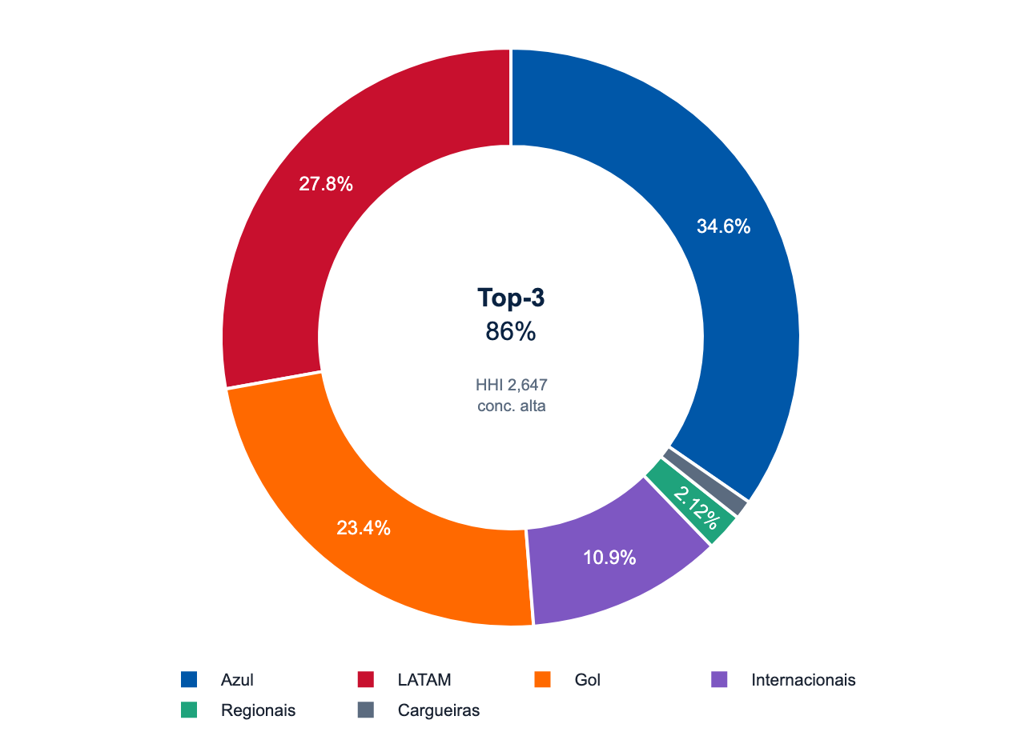
DASHBOARD 1
Painel Executivo — a leitura de 5 segundos
8 indicadores-chave com a variação em relação ao ano anterior (a seta verde/vermelha).
Mapa da malha aérea: aeroportos como bolhas, rotas como linhas.
Concentração de mercado por grupo, com o índice HHI.
Ranking de hubs, mix de frota e pontualidade por companhia.
Tudo recalcula ao trocar o ano ou o segmento.
Concentração de mercado (Azul + LATAM + Gol = 86%)
DashVoosBrasil · Banco de Dados Avançado
6

Slide 7
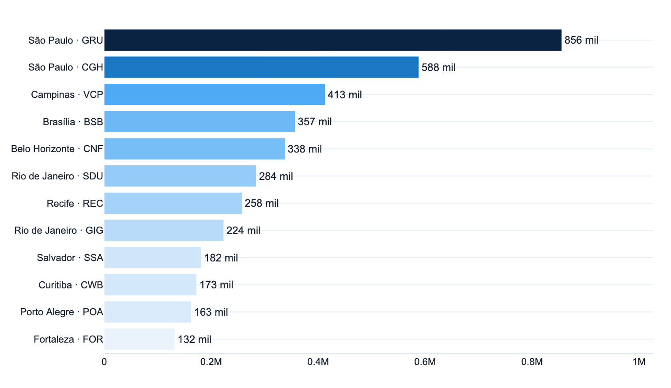
DASHBOARD 2
Painel de Exploração — 8 abas para investigar
Visão
Pontualidade
Exemplo: os aeroportos mais movimentados
rotas e volume
quando e por que atrasa
Frota & Capacidade
Malha & Geografia
aviões e assentos
mapa e fluxos
Tarifas
Curiosidades
preços por rota
correlações e fatos
Comparativo
Tabela
monte seu gráfico
dados crus + download
DashVoosBrasil · Banco de Dados Avançado
7

Slide 8
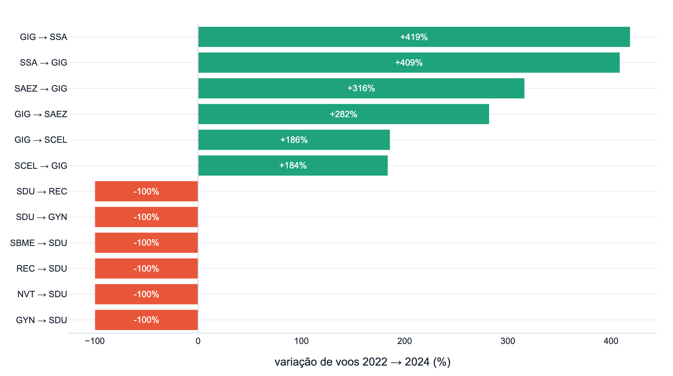
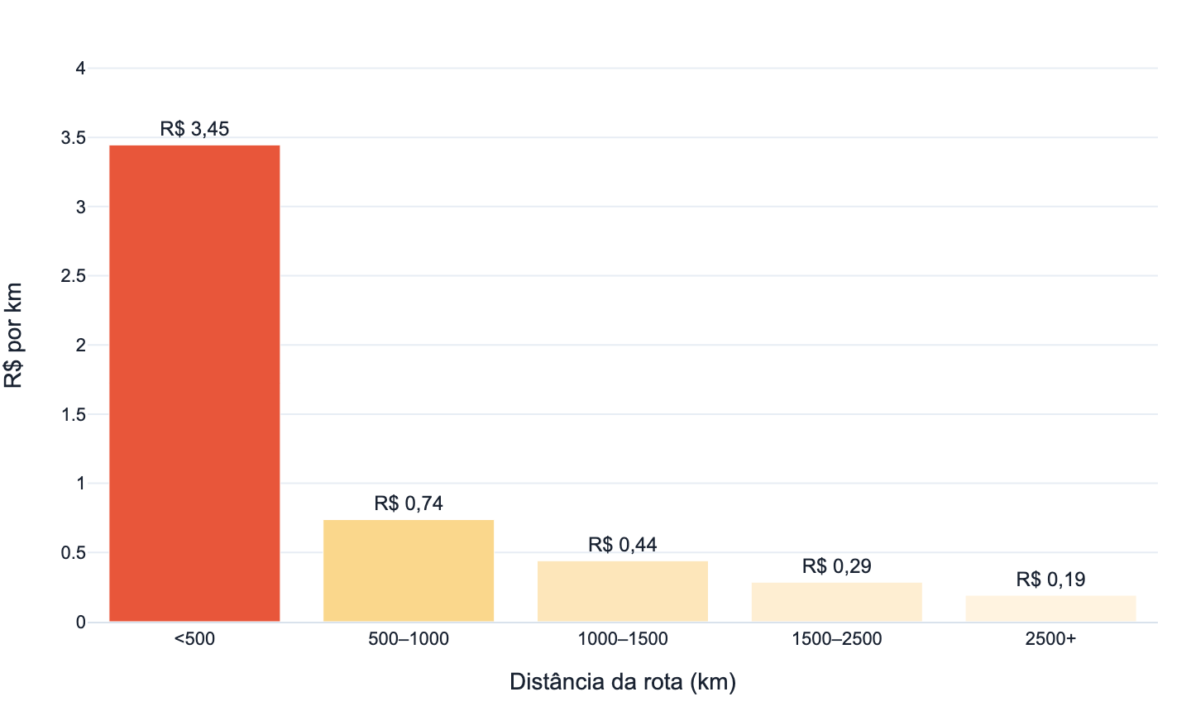
RESULTADOS
Insights que saltam dos dados
2,5×
18×
Êxodo Santos Dumont → Galeão (2024)
voos da noite atrasam mais que os da manhã
o km de um voo curto custa mais que o de um longo
Preço por km despenca com a distância
DashVoosBrasil · Banco de Dados Avançado
8

Slide 9
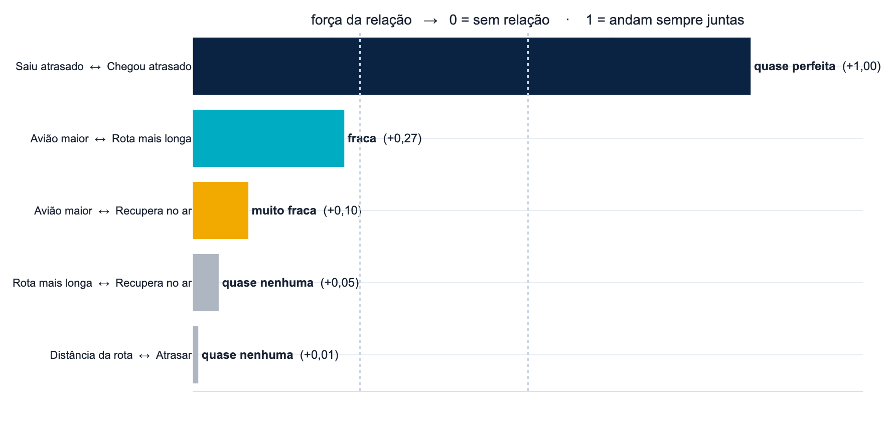
RESULTADOS
Correlações: o que tem a ver com o quê?
A leitura
Traduzimos números abstratos em palavras: 'forte', 'fraca', 'quase nenhuma'.
Só sair e chegar atrasado têm relação quase perfeita.
A grande descoberta: a distância do voo quase não influencia o atraso.
DashVoosBrasil · Banco de Dados Avançado
9

Slide 10
POR DENTRO
Como tudo se atualiza sozinho
1
2
3
4
→
→
→
Você mexe num filtro
A função filtrar recorta
Os callbacks recalculam
A tela se redesenha
ex.: desmarca a Gol
separa só os voos pedidos
refazem os gráficos
gráficos e textos novos
O diferencial
Os textos de insight e os cartões de curiosidades não são fixos: o sistema lê os próprios dados filtrados e escreve as conclusões na hora. Não é texto decorado — é o dado falando.
DashVoosBrasil · Banco de Dados Avançado
10

Slide 11
FERRAMENTAS
Tecnologias utilizadas
Python
pandas + NumPy
Plotly
linguagem base de todo o projeto
limpeza, integração e cálculos
todos os gráficos interativos
Dash
PyArrow / Parquet
requests
framework dos dois painéis web
o cache que deixa tudo rápido
o robô coletor de dados
DashVoosBrasil · Banco de Dados Avançado
11

Slide 12
CONCLUSÃO
Não entregamos um gráfico.
Entregamos um caminho do dado bruto à decisão.
Pipeline completo: coleta, limpeza, enriquecimento e visualização.
Engenharia real: cache 100× mais rápido e integração de duas bases.
Dados que viram informação — correlações e curiosidades calculadas sozinhas.
Obrigado! · python dashboard_visao_geral.py (8050) · python dashboard_exploratorio.py (8051)

